Slide 1
贪心

Slide 2
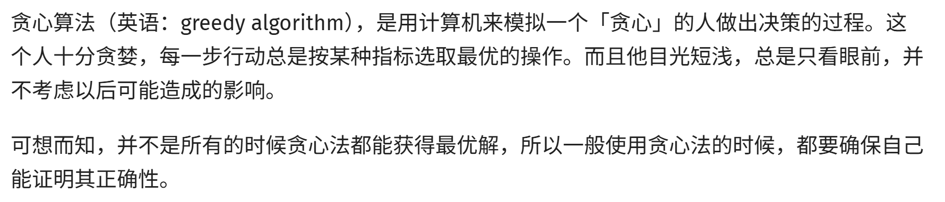

贪心简介
在CSP考场上，可能会出现贪心的题目。
另一仿方面，使用贪心思路能帮助拿到T4、T5部分分。

Slide 3
P1181 数列分段I

Slide 4
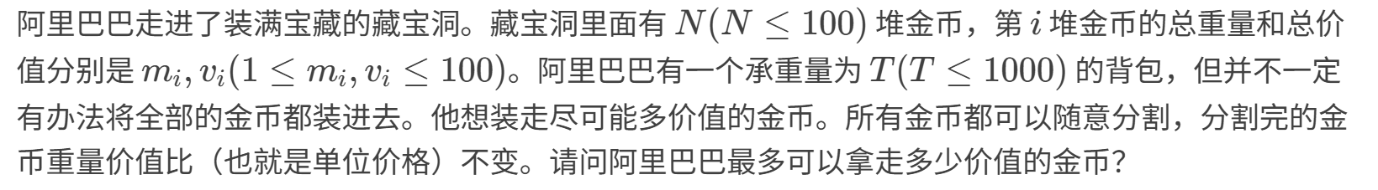
P2240部分背包问题

Slide 5
P2240部分背包问题
利用性价比贪心即可。

Slide 6
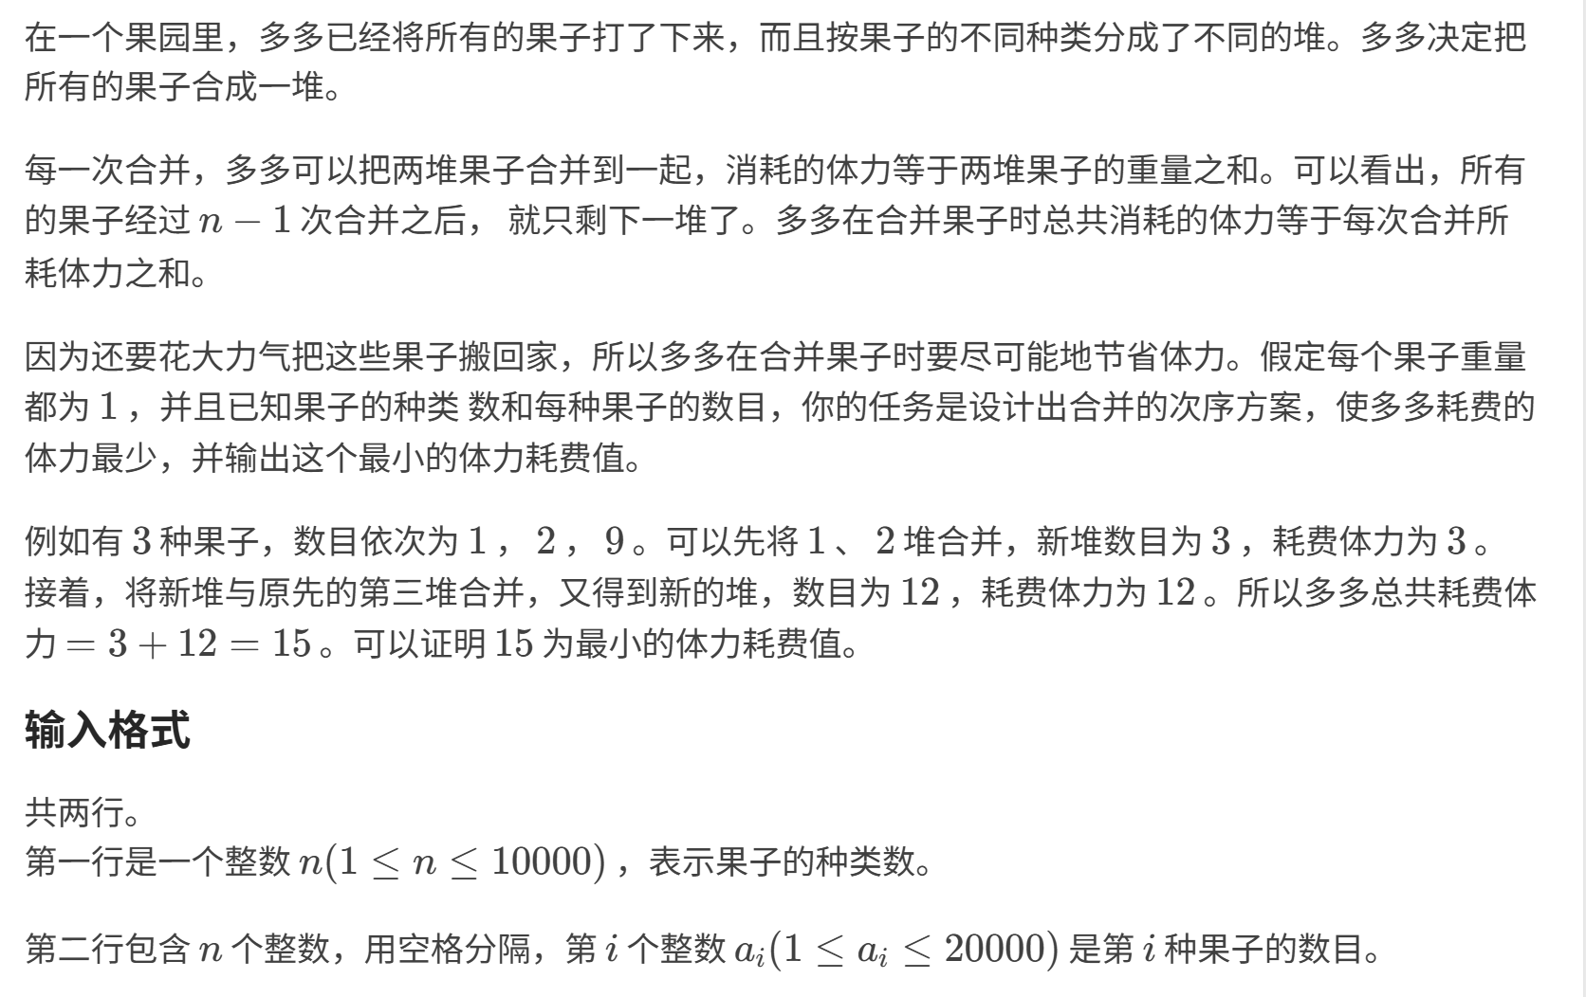
P1090 合并果子

Slide 7
P1090 合并果子
每次选择数目最少的两个果子进行合并。
追求更高效的写法，需要使用std::priority_queue。

Slide 8
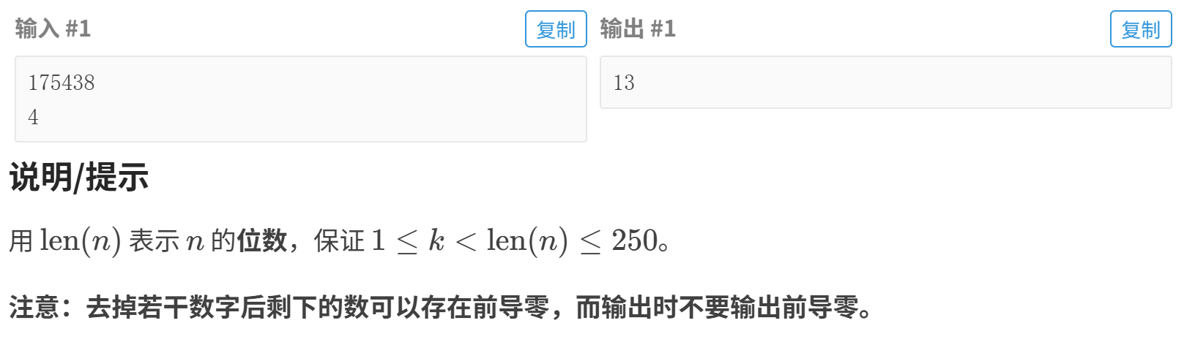









P1106 删数游戏

Slide 9
P1106 删数游戏
字典序最小是可以贪心的，即从高位到低位贪心，每一位的字符尽可能小。
考虑逐位确定最后的数是什么，枚举0…9一次判断是否可以。
判断时候，只需找找到第一个对应的数字，看下最优情况下是否可以保留n-k个数即可。

Slide 10
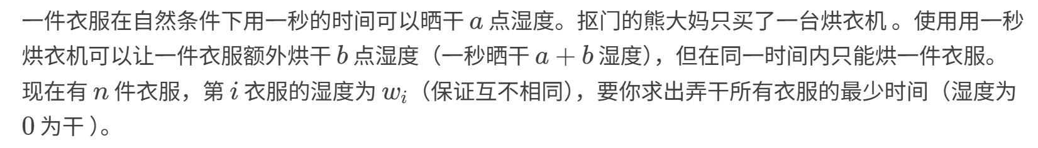

P1843 奶牛晒衣服

Slide 11
P1843 奶牛晒衣服
方法一：二分答案
方法二：每次一定是贪心地对适度最大的衣服使用烘干机。

Slide 12
表达式求值
往届CSPT2出现过简单版。
这是一个经典算法，可能会在T4T5中作为一个小知识点考到。
要打蓝桥杯等算法竞赛时会考到。

Slide 13
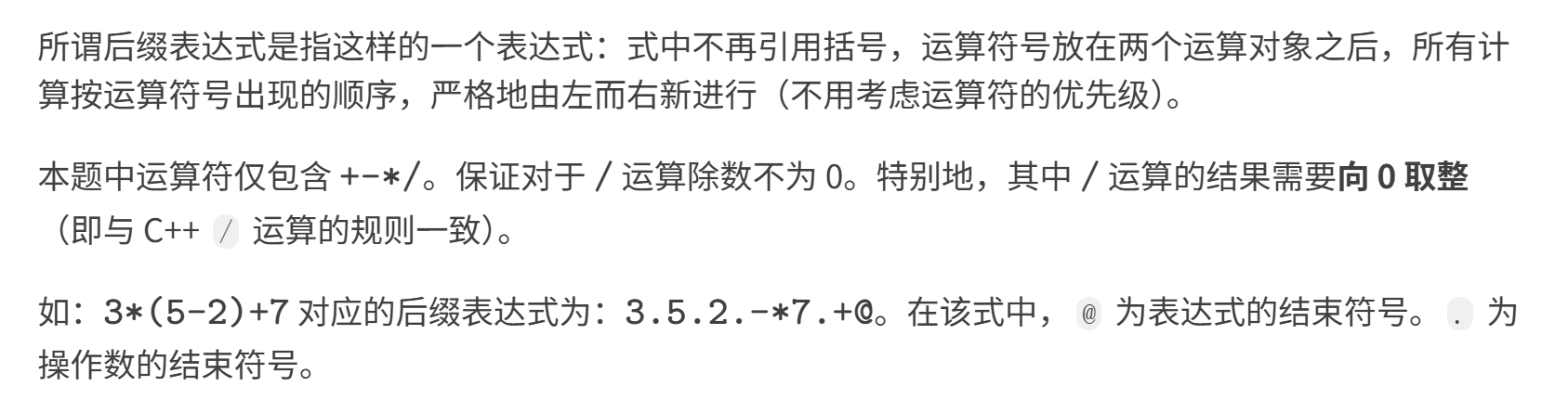
P1449 后缀表达式

Slide 14
P1449 后缀表达式
后缀表达式对应的算式计算机可以直接计算。
具体方法：维护一个数字栈，遇到一个数字直接加入，每次遇到一个算数符号，就把数字栈最后两个元素拿出来运算，再将算出来的结果入栈即可。

Slide 15
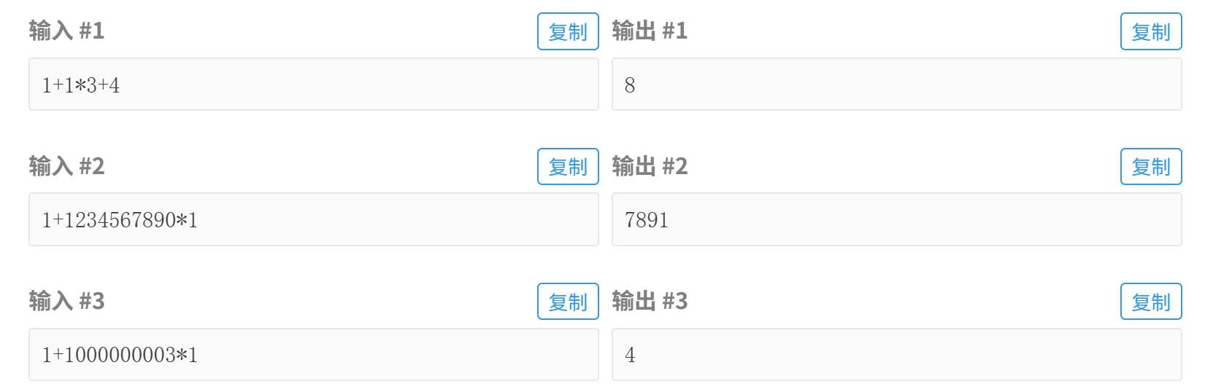
P1981 表达式求值

Slide 16
P1981 表达式求值
一个简单的想法是把*单独拎出来算了，最后再把所有值加起来。
这里我们讲一种更通用的做法，它能处理含更多运算符（次幂，除法）的表达式求值。

Slide 17
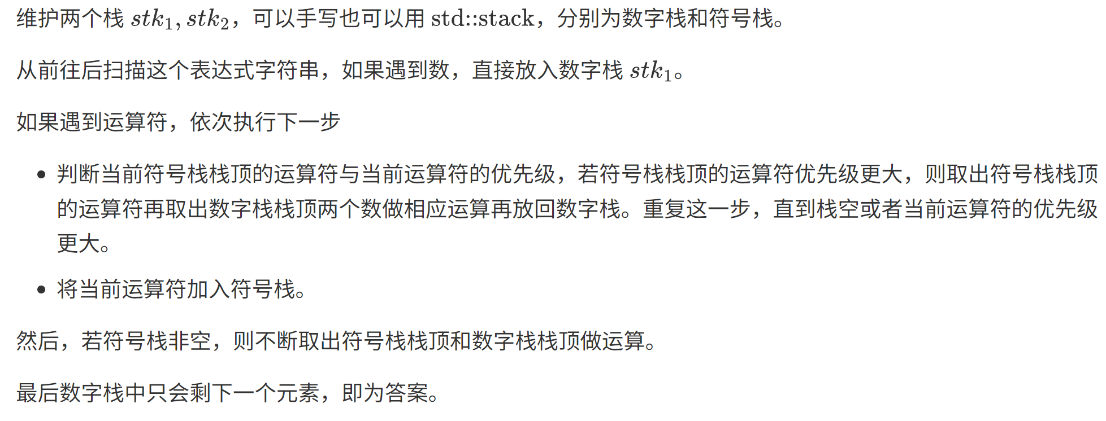





P1981 表达式求值

